Slide 1
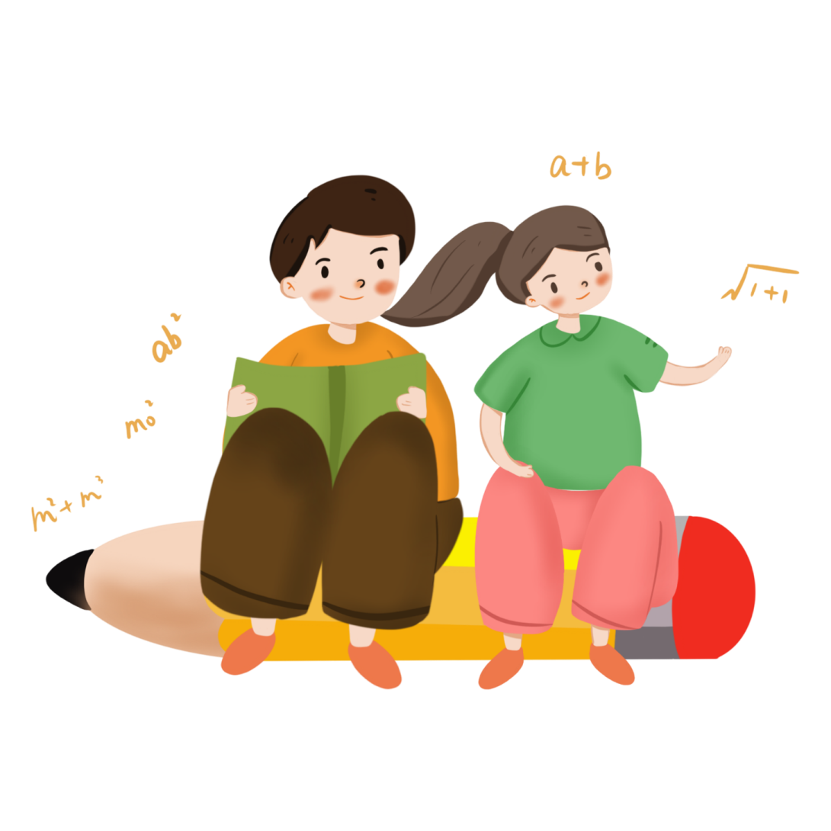
Chào mừng các con đến với tiết học Tiếng Việt

Slide 2
Tiếng Việt ( tiết 4)
Nói và nghe.

Slide 3
YÊU CẦU CẦN ĐẠT
1. Nhận biết được các sự việc trong câu chuyện Bóp nát quả cam.
2. Chia sẻ được những trải nghiệm, suy nghĩ, cảm xúc có liên quan đến bài học, trao đổi về nội dung văn bản và các chi tiết trong tranh.
3. Biết dựa vào tranh để kể lại từng đoạn của câu chuyện Bóp nát quả cam.

Slide 4
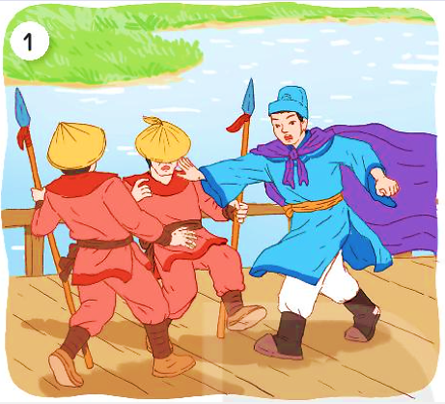
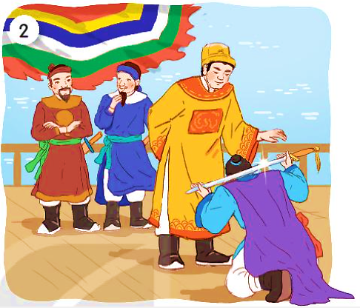
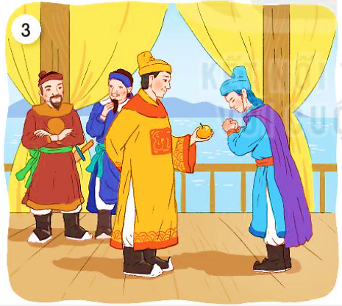
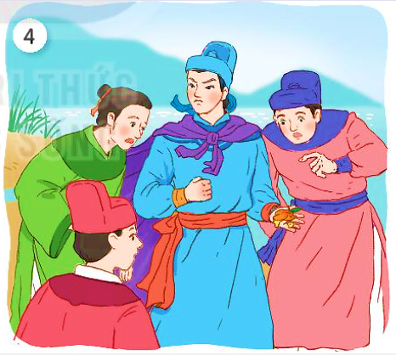
Bóp nát quả cam

Slide 5
TRẢ LỜI CÂU HỎI QUA TRÒ CHƠI

Slide 6
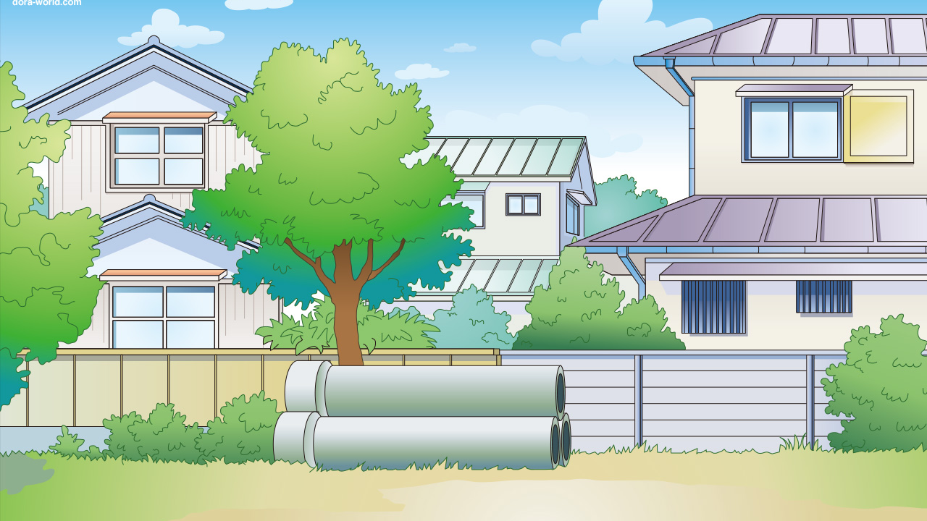
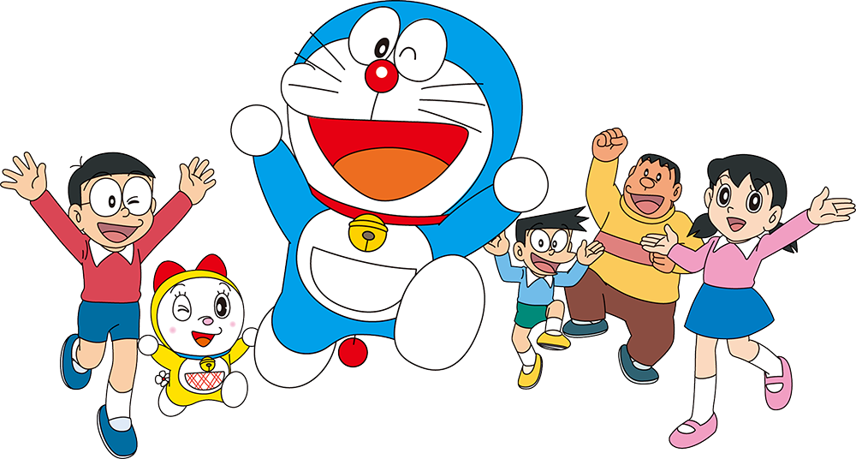
MẢNH GHÉP

Slide 7
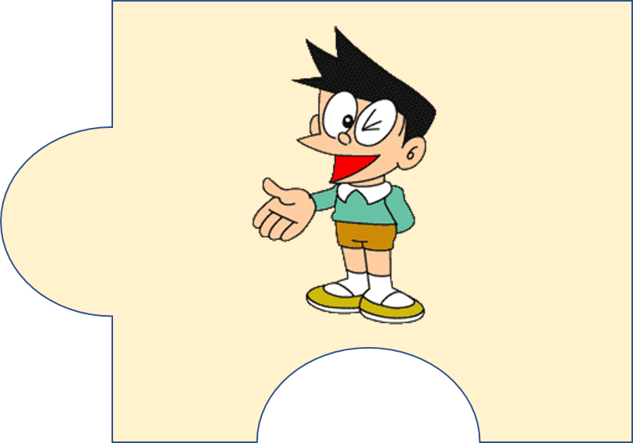
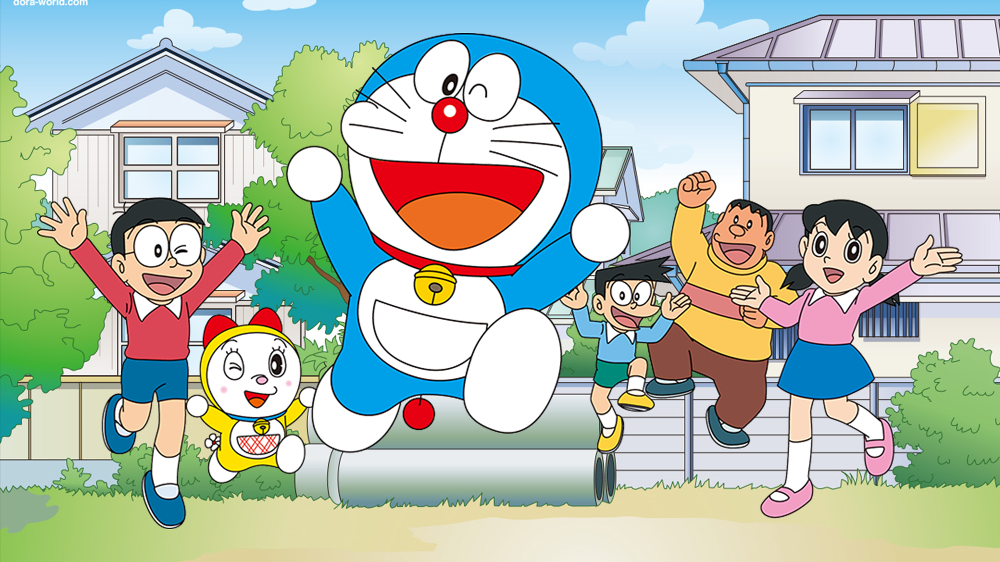
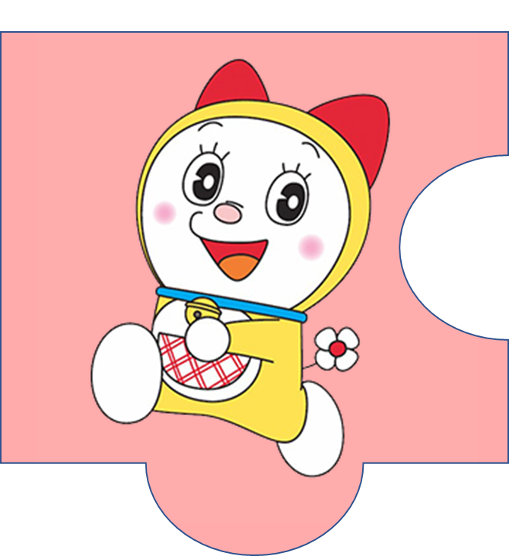
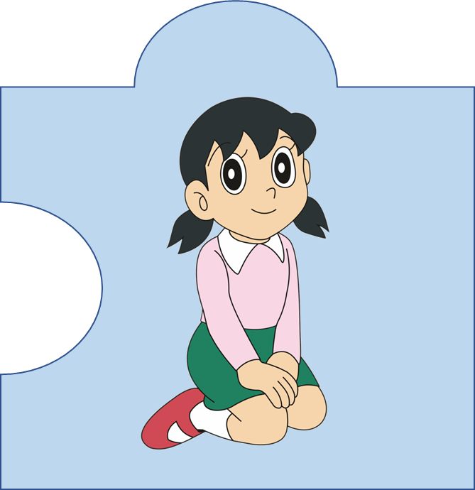
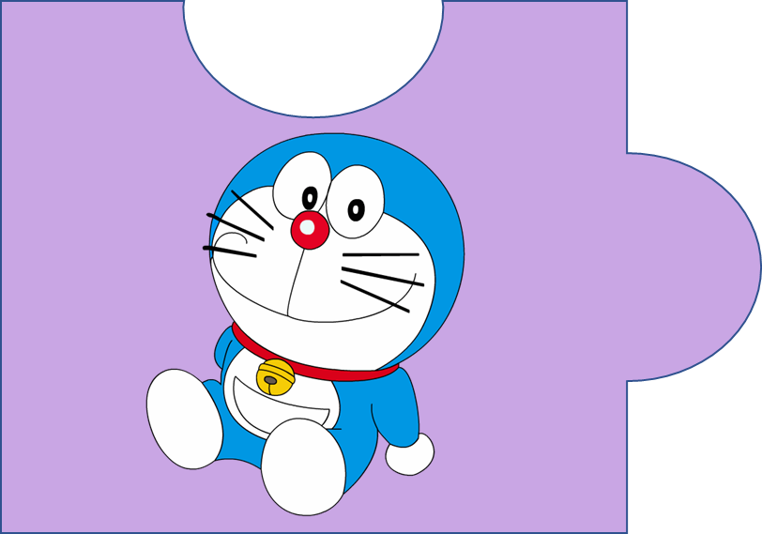
HỌC TIẾP
Notes:
Thầy cô hãy nhấn vào từng mảnh ghép để chuyển đến câu hỏi
Sau khi lật miếng ghép cuối cùng và tìm ra bức tranh chiến thắng nhấn vào chữ học tiếp để tiếp tục bài giảng.
Good luck!

Slide 8
Trần Quốc Toản xô những người lính gác để đi đâu?
Trần Quốc Toản xô ngã mấy người lính gác để được vào gặp vua, xin đánh giặc.
Notes:
Thầy/ Cô sau bấm vào khoảng trống bất kỳ để hiện ra câu trả lời
Sau đó bấm vào nhân vật hoạt hình để quay lại lật miếng ghép.

Slide 9
Trần Quốc Toản nói với vua điều gì?
Trần Quốc Toản quỳ xuống tâu với vua: “Cho giặc mượn đường là mất nước. Xin bệ hạ cho đánh!” và đặt thanh gươm lên gáy xin chịu tội.
Notes:
Thầy/ Cô sau bấm vào khoảng trống bất kỳ để hiện ra câu trả lời
Sau đó bấm vào nhân vật hoạt hình để quay lại lật miếng ghép.

Slide 10
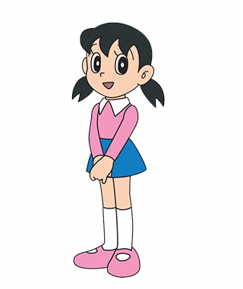
Vua nói với Trần Quốc Toản điều gì?
Vua nói: “Quốc Toản làm trái phép nước, lẽ ra phải trị tội. Nhưng còn trẻ mà đã biết lo việc nước, ta có lời khen.” và ban cho Quốc Toản một quả cam.
Notes:
Thầy/ Cô sau bấm vào khoảng trống bất kỳ để hiện ra câu trả lời
Sau đó bấm vào nhân vật hoạt hình để quay lại lật miếng ghép.

Slide 11
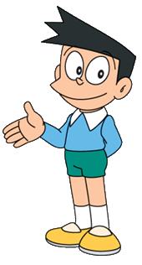
Quả cam trên tay Trần Quốc Toản thế nào?
Quốc Toản xòe tay cho mọi người xem quả cam vua ban nhưng quả cam đã nát từ bao giờ.
Notes:
Thầy/ Cô sau bấm vào khoảng trống bất kỳ để hiện ra câu trả lời
Sau đó bấm vào nhân vật hoạt hình để quay lại lật miếng ghép.

Slide 12
NGHE KỂ CHUYỆN: Bóp nát quả cam

Slide 13
Kể chuyện trong nhóm 4

Slide 14
Bóp nát quả cam
Trần Quốc Toản xô những người lính gác để đi đâu?
Trần Quốc Toản nói với vua điều gì?
Quả cam trên tay Trần Quốc Toản thế nào?
Vua nói với Trần Quốc Toản điều gì?

Slide 15
Kể chuyện trước lớp

Slide 16
2. Kể lại từng đoạn của câu chuyện theo tranh
Trần Quốc Toản xô những người lính gác để đi đâu?

Slide 17
2. Kể lại từng đoạn của câu chuyện theo tranh
Trần Quốc Toản nói với vua điều gì?

Slide 18
2. Kể lại từng đoạn của câu chuyện theo tranh
Vua nói với Trần Quốc Toản điều gì?

Slide 19
2. Kể lại từng đoạn của câu chuyện theo tranh
Quả cam trên tay Trần Quốc Toản thế nào?

Slide 20
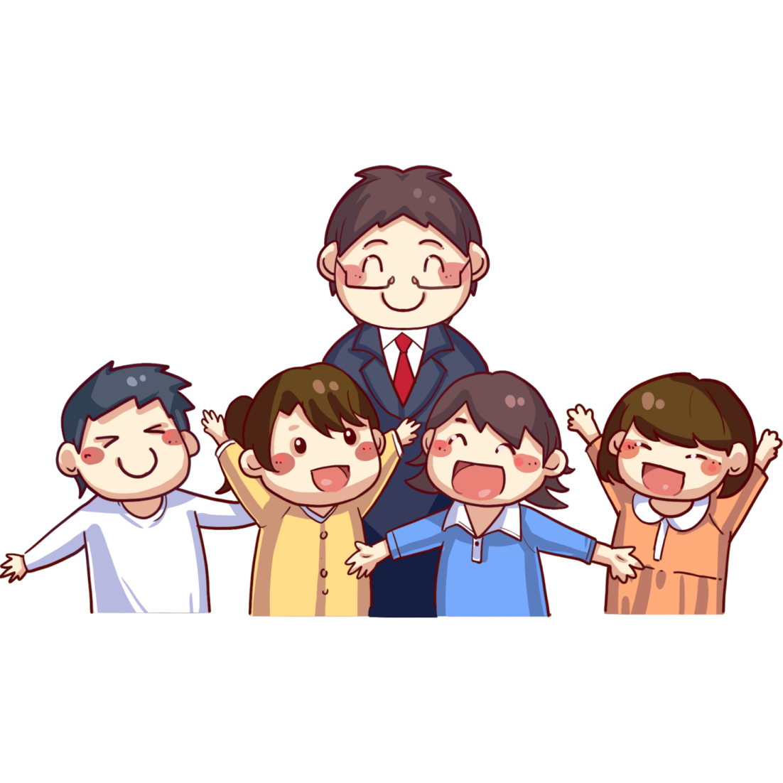
BÌNH CHỌN NHÓM, CÁ NHÂN KỂ CHUYỆN HAY.

Slide 21
Hoạt động sau giờ học.
Kể cho người thân về người anh hùng nhỏ tuổi Trần Quốc Toản.

Slide 22
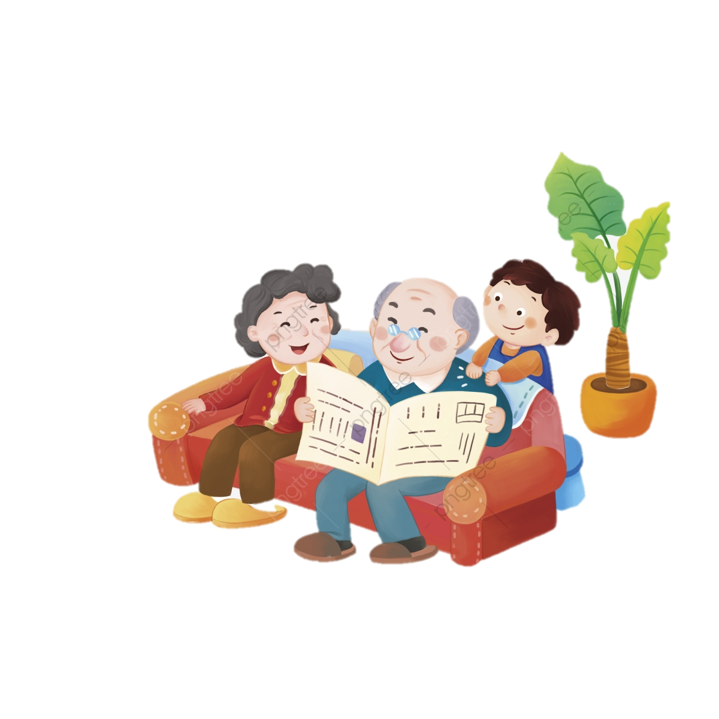
M
- Ngay từ khi còn bé, Trần Quốc Toản đã rất quan tâm đến việc nước. Điều này thể hiện Trần Quốc Toản là người yêu nước và có chí lớn.
Kể cho người thân về người anh hùng nhỏ tuổi Trần Quốc Toản.

Slide 23
Củng cố
và dặn dò

Slide 24
Tạm biệt và hẹn gặp lại các con

